Slide 1
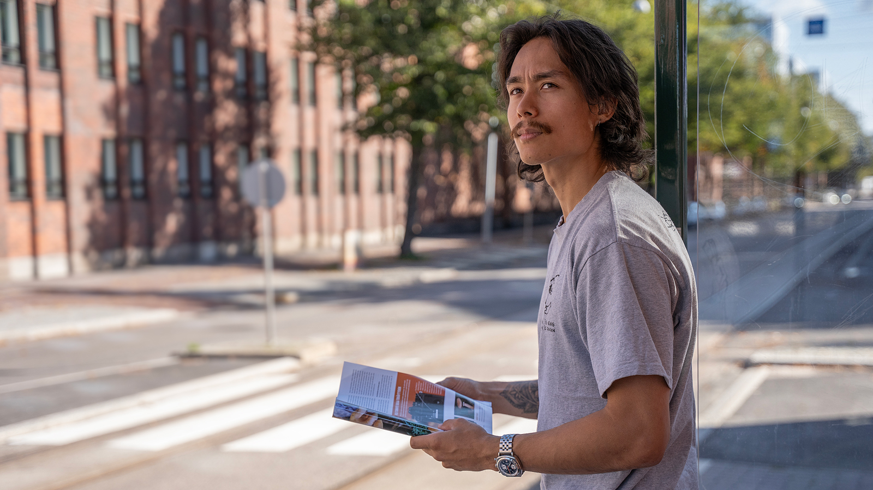
Joulukuu 2025

Slide 2
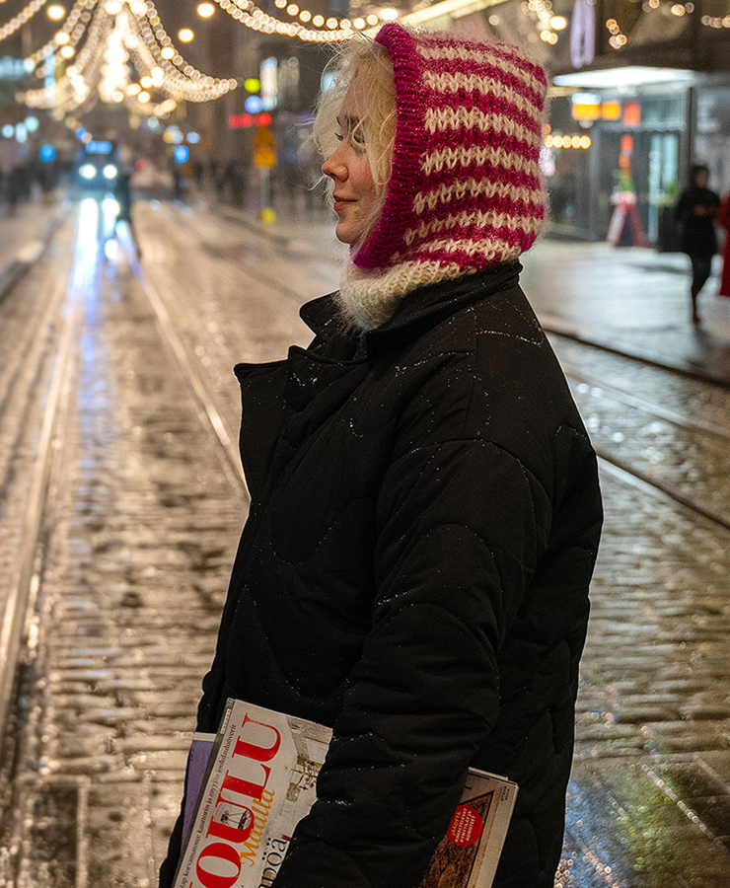
Seiska nousi joulukuussa Youtuben suurimmaksi
Aikakausmedioilla oli joulukuussa yhteensä 5 463 932 seuraajaa kaikissa kanavissa (bruttoluku).
Uusia seuraajia saatiin 21 250.
Eniten yleisöään kasvattivat Maku (+2 050), Seiska (+1 889) ja Tekniikan Maailma (+1 382).
X:n seuraajamäärä laski jälleen, kuten jokaisena kuukautena kuluneen vuoden aikana.
Seiskan Youtube-kanavalla on nyt 21 300 tilaajaa, mikä tekee siitä Youtuben seuratuimman aikkarin. Seiska kasvoi joulukuussa eniten myös Threadsissa ja Tiktokissa.
Vuoden päättyessä suurin aikkari somessa oli Suomen Luonto.

Slide 3
Aikakausmedioiden someyleisö / joulukuu 2025
Muutokset osuuksissa edellisvuoden vastaavaan ajankohtaan verrattuna (prosenttiyksikköä)
Facebook* + 3,5
Instagram – 2,1
X – 2,9
YouTube – 0,9
TikTok + 1,0
Threads UUSI
LinkedIn UUSI
Kaikkien seurattujen medioiden seuraajat ja tilaajat Facebookissa, Instagramissa, X:ssä, YouTubessa, TikTokissa, Threadissa ja LinkedInissa. Päällekkäisyyksiä ei ole huomioitu.
*) Facebook-yleisön osuuden kasvua selittää tilastointitavan muutos. 1/2025 alkaen on tilastoitu
FB-seuraajia, tätä aiemmin FB-tykkääjiä. Muutos vaikuttaa myös muiden kanavien osuuksiin.

Slide 4
Aikakausmedioiden seuraajamäärä / joulukuu 2025
Muutokset yleisön määrässä joulukuussa
Kaikki kanavat + 21 250
Facebook + 15 210
Instagram + 7 443
X – 6 262
YouTube + 801
TikTok + 2 336
LinkedIn + 1 001
Threads + 721
Kaikkien seurattujen medioiden seuraajat ja tilaajat Facebookissa, Instagramissa, X:ssä, YouTubessa, TikTokissa, LinkedInissa ja Threadissa. Päällekkäisyyksiä ei ole huomioitu.

Slide 5
Aikakausmedioiden sometilien määrä / joulukuu 2025
Seurannassa oli mukana 189 aikakausmediaa, joilla oli käytössään yhteensä 471 sometiliä.
Yhdellä aikakausmedialla on keskimäärin käytössään
2,5
sometiliä.

Slide 6
Yleisön keskimääräinen koko / joulukuu 2025
Yhdellä aikakausmedialla on eri somekanavissa yhteensä keskimäärin
28 910
seuraajaa.

Slide 7
Yleisömäärä kaikissa somekanavissa
12/2024 – 12/2025
Aikakausmedioiden seuraajat ja kanavan tilaajat Facebookissa, Instagramissa, X:ssä, YouTubessa, TikTokissa, LinkedInissa ja Threadsissa. Päällekkäisyyksiä ei ole huomioitu.
*) Seuranta muuttui 1/2025, jolloin mukaan tuli LinkedIn ja Threads, Pinterest poistui seurannasta ja Facebookista aletiin tilastoida seuraajamäärää tykkääjien sijaan. Kokonaisseuraajamäärä ei ole vertailukelpoinen tätä edeltävään aikaan.

Slide 8
Yleisömäärä Facebookissa
12/2024 – 12/2025
Aikakausmedioiden Facebook-sivujen seuraajat. Päällekkäisyyksiä ei ole huomioitu.
*) Seuranta muuttui 1/2025, jolloin Facebookista aletiin tilastoida sivun seuraajamäärää tykkääjien sijaan.

Slide 9
Yleisömäärä Instagramissa
12/2024 – 12/2025
Aikakausmedioiden Instagram-seuraajat. Päällekkäisyyksiä ei ole huomioitu.

Slide 10
Yleisömäärä X:ssä
12/2024 – 12/2025
Aikakausmedioiden X-tilien seuraajat. Päällekkäisyyksiä ei ole huomioitu.

Slide 11
Yleisömäärä YouTubessa
12/2024 – 12/2025
Aikakausmedioiden YouTube-kanavien tilaajat. Päällekkäisyyksiä ei ole huomioitu.

Slide 12
Yleisömäärä TikTokissa
12/2024 – 12/2025
Aikakausmedioiden TikTok-tilien seuraajat. Päällekkäisyyksiä ei ole huomioitu.

Slide 13
Yleisömäärä LinkedInissa
12/2024 – 12/2025
Aikakausmedioiden LinkedIn-tilien seuraajat. Päällekkäisyyksiä ei ole huomioitu. Kanava lisättiin seurantaan tammikuussa 2025.

Slide 14
Yleisömäärä Threadsissa
12/2024 – 12/2025
Aikakausmedioiden Threads-tilien seuraajat. Päällekkäisyyksiä ei ole huomioitu. Kanava lisättiin seurantaan tammikuussa 2025.

Slide 15
Somen suurimmat

Slide 16
Eniten seuraajia kaikissa kanavissa TOP 20 / joulukuu 2025
 |  | seuraajia
1. | Suomen Luonto | 282 237 | ( - )
2. | Talouselämä | 271 051 | ( - )
3. | Seiska | 258 736 | ( - )
4. | Kotona | 226 581 | ( - )
5. | Suomen Kuvalehti | 214 292 | ( - )
6. | Yhteishyvä | 202 486 | ( - )
7. | Kotiliesi | 167 431 | ( - )
8. | Aku Ankka | 162 248 | ( - )
9. | Me Naiset | 132 034 | ( - )
10. | Soppa365 | 118 492 | ( - )
 |  | seuraajia
11. | Maku | 107 263 | ( - )
12. | Kodin Kuvalehti | 103 763 | ( - )
13. | Kotivinkki | 99 455 | ( - )
14. | Anna | 90 705 | ( - )
15. | K-Ruoka | 87 119 | ( - )
16. | Tekniikan Maailma | 85 895 | ( - )
17. | Avotakka | 80 086 | ( - )
18. | Koti ja keittiö | 73 409 | ( - )
19. | Viherpiha | 73 359 | ( - )
20. | Unelmien Talo&Koti | 69 716 | ( - )
Kaikkien seurattujen medioiden seuraajat ja tilaajat Facebookissa, Instagramissa, X:ssä, YouTubessa, TikTokissa, Threadissa ja LinkedInissa. Päällekkäisyyksiä ei ole huomioitu.

Slide 17
Eniten seuraajia Facebookissa TOP 20 / joulukuu 2025
seuraajia |  | seuraajia
1. | Aku Ankka | 131 000 | ( - )
2. | Suomen Luonto | 117 000 | ( - )
3. | Yhteishyvä | 114 000 | ( - )
4. | Kotona | 113 000 | ( - )
5. | Seiska | 112 000 | ( - )
6. | Kotiliesi | 94 000 | ( - )
7. | Kodin Kuvalehti | 67 000 | ( - )
8. | Anna | 59 000 | ( - )
8. | Tieteen Kuvalehti Historia | 59 000 | ( - )
10. | Me Naiset | 57 000 | ( - )
seuraajia |  | seuraajia
11. | Suomen Sotilas | 55 000 | ( - )
11. | Tieteen Kuvalehti | 55 000 | ↑1
13. | Tekniikan Maailma | 53 000 | ( - )
14. | Soppa365 | 51 000 | ( - )
15. | Kotivinkki | 50 000 | ( - )
16. | Suomen Kuvalehti | 49 000 | ( - )
16. | Talouselämä | 49 000 | ( - )
18. | Tehy-lehti | 45 000 | ( - )
19. | Apu | 43 000 | ( - )
20. | Maku | 41 000 | ( - )

Slide 18
Eniten seuraajia Instagramissa TOP 20 / joulukuu 2025
 |  | seuraajia
1. | Suomen Luonto | 127 966 | ( - )
2. | Kotona | 91 126 | ( - )
3. | Yhteishyvä | 78 177 | ( - )
4. | K-Ruoka | 71 619 | ( - )
5. | Soppa365 | 67 492 | ( - )
6. | Me Naiset | 65 763 | ( - )
7. | Maku | 57 871 | ( - )
8. | Avotakka | 53 590 | ( - )
9. | Koti ja keittiö | 47 409 | ( - )
10. | Kotiliesi | 45 571 | ( - )
 |  | seuraajia
11. | Glorian ruoka & viini | 43 863 | ( - )
12. | Viherpiha | 43 359 | ( - )
13. | Kotivinkki | 42 998 | ( - )
14. | Unelmien Talo&Koti | 42 716 | ( - )
15. | Seiska | 39 342 | ( - )
16. | Kodin Kuvalehti | 36 763 | ( - )
17. | Glorian Koti | 36 050 | ( - )
18. | Meidän Mökki | 33 065 | ( - )
19. | Aku Ankka | 31 248 | ( - )
20. | Suuri Käsityö | 30 406 | ( - )

Slide 19
Eniten seuraajia X:ssä TOP 20 / joulukuu 2025
 |  | seuraajia
1. | Talouselämä | 171 051 | ( - )
2. | Suomen Kuvalehti | 130 793 | ( - )
3. | Seiska | 42 158 | ( - )
4. | Mikrobitti | 16 557 | ( - )
5. | Suomen Luonto | 12 914 | ( - )
6. | Suomen Lääkärilehti | 12 353 | ( - )
7. | Arvopaperi | 11 515 | ( - )
8. | Tivi | 10 220 | ( - )
9. | Demokraatti | 8 985 | ( - )
10. | Tekniikan Maailma | 8 772 | ( - )
 |  | seuraajia
11. | Tekniikka & Talous | 7 887 | ( - )
12. | Potilaan Lääkärilehti | 7 158 | ( - )
13. | Kuntalehti | 6 022 | ( - )
14. | Taloustaito | 5 736 | ( - )
15. | Ylioppilaslehti | 5 290 | ( - )
16. | Suomen Sotilas | 5 190 | ( - )
17. | Reserviläinen | 4 731 | ( - )
18. | Rakennuslehti | 4 512 | ( - )
19. | Sairaanhoitaja | 3 981 | ( - )
20. | Suomen Kiinteistölehti | 3 607 | ( - )

Slide 20
Eniten seuraajia YouTubessa ja TikTokissa TOP 10 / joulukuu 2025
YouTube |  | kanavan tilaajia
1. | Seiska | 21 300 | ↑1
2. | Siivet | 21 200 | ↓1
3. | Tuulilasi | 20 900 | ( - )
4. | K-Ruoka | 15 500 | ( - )
5. | Konepörssi | 13 100 | ( - )
6. | Metsälehti | 9 130 | ( - )
7. | Yhteishyvä | 6 170 | ( - )
8. | Kotona | 5 030 | ( - )
9. | Koululainen | 4 970 | ( - )
10. | Suomen Luonto | 4 870 | ( - )
TikTok |  | seuraajia
1. | Seiska | 36 500 | ( - )
2. | Kotiliesi | 26 800 | ( - )
3. | Pirkka | 23 800 | ( - )
4. | Tekniikan Maailma | 12 000 | ( - )
5. | Suomen Kuvalehti | 7 206 | ( - )
6. | Me Naiset | 6 014 | ( - )
7. | Mikrobitti | 5 446 | ( - )
8. | GTi-Magazine | 5 299 | ( - )
9. | Kotona | 4 520 | ( - )
10. | Yhteishyvä | 4 139 | ( - )

Slide 21
Eniten seuraajia LinkedInissa ja Threadsissa TOP 10 / joulukuu 2025
LinkedIn |  | seuraajia
1. | Talouselämä | 36 902 | ( - )
2. | Rakennuslehti | 17 535 | ( - )
3. | Tekniikka & Talous | 16 075 | ( - )
4. | Tivi | 7 774 | ( - )
5. | Talotekniikka | 4 584 | ( - )
6. | Taloustaito | 2 700 | ( - )
7. | Reserviläinen | 2 062 | ( - )
8. | Print&Media | 1 770 | ( - )
9. | Suomen Kuvalehti | 1 629 | ( - )
10. | Kiertotalouden erikoislehti Uusiouutiset | 1 544 | ( - )
Threads |  | seuraajia
1. | Suomen Luonto | 17 591 | ( - )
2. | Kotona | 12 763 | ( - )
3. | Maku | 8 392 | ( - )
4. | Avotakka | 7 496 | ( - )
5. | Suomen Kuvalehti | 7 468 | ( - )
6. | Seiska | 7 436 | ( - )
7. | Kotivinkki | 6 457 | ( - )
8. | Trendi | 4 421 | ( - )
9. | Meidän Mökki | 4 211 | ( - )
10. | Meidän Talo | 3 763 | ( - )

Slide 22
Eniten yleisöään kasvattaneet

Slide 23
Eniten uusia seuraajia kaikissa kanavissa TOP 20 / joulukuu 2025
uusia seuraajia |  | uusia seuraajia
1. | Maku | + 2 050
2. | Seiska | + 1 889
3. | Tekniikan Maailma | + 1 382
4. | Reserviläinen | + 1 160
5. | Seura | + 1 145
6. | Tekniikka & Talous | + 1 130
7. | Suomen Luonto | + 1 083
8. | Suomen Lääkärilehti | + 1 019
8. | Voi hyvin | + 1 019
10. | Tehy-lehti | + 1 017
uusia seuraajia |  | uusia seuraajia
10. | Tieteen Kuvalehti | + 1 017
12. | Potilaan Lääkärilehti | + 990
13. | Ihana | + 984
14. | Viherpiha | + 943
15. | Yhteishyvä | + 755
16. | Kotiliesi | + 679
17. | K-Ruoka | + 546
18. | Arkkitehti | + 470
19. | Me Naiset | + 454
20. | Taide | + 419
Kaikkien seurattujen medioiden seuraajat ja tilaajat Facebookissa, Instagramissa, X:ssä, YouTubessa, TikTokissa, Threadissa ja LinkedInissa. Päällekkäisyyksiä ei ole huomioitu.

Slide 24
Eniten uusia seuraajia Facebookissa TOP 10 / joulukuu 2025
uusia seuraajia |  | kanavan tilaajia
1. | Maku | + 2 000
2. – 13. | Ihana, Potilaan Lääkärilehti, Reserviläinen, Seiska, Seura, Suomen Lääkärilehti, Tehy-lehti, Tekniikan Maailma, Tekniikka & Talous, Tieteen Kuvalehti, Viherpiha, Voi hyvin | + 1 000
Huom!
Facebook näyttää seuraajien tarkan määrän vain, jos heitä on alle tuhat.
Jos seuraajia on 1 000–10 000, määrä pyöristetään sadan tarkkuudella.
Jos seuraajia on yli 10 000, määrä pyöristetään tuhannen tarkkuudella.
Tästä syystä someseurannassa muutokset ovat usein tasan sata tai tasan tuhat.

Slide 25
Eniten uusia seuraajia Instagramissa TOP 10 / joulukuu 2025
uusia seuraajia |  | kanavan tilaajia
1. | Suomen Luonto | + 1 016
2. | Seiska | + 635
3. | Talouselämä | + 482
4. | Arkkitehti | + 472
5. | K-Ruoka | + 446
6. | Yhteishyvä | + 434
7. | Taide | + 419
8. | Me Naiset | + 409
9. | Kotiliesi | + 369
10. | Viinilehti | + 288

Slide 26
Eniten uusia seuraajia X:ssä TOP 10 / joulukuu 2025
uusia seuraajia |  | kanavan tilaajia
1. | Reserviläinen | + 38
2. | Arvopaperi | + 11
3. | Taloustaito | + 5
4. – 5. | Seura, Vapaussoturi | + 4
6. | Siivet | + 2
7. | Katso | + 1

Slide 27
Eniten uusia seuraajia Youtubessa TOP 10 / joulukuu 2025
uusia seuraajia |  | kanavan tilaajia
1. | Seiska | + 300
2. – 3. | K-Ruoka, Siivet | + 100
4. | Yhteishyvä | + 50
5. – 7. | Juoksija, Metsälehti, TAITO | + 40
8. | Tekniikan Maailma | + 20
9. – 10. | Kotimaa, Metsätrans | + 11

Slide 28
Eniten uusia seuraajia Tiktokissa TOP 10 / joulukuu 2025
uusia seuraajia |  | kanavan tilaajia
1. | Seiska | + 1 200
2. | Kotiliesi | + 300
3. | Yhteishyvä | + 271
4. | Pirkka | + 200
5. | Suomen Kuvalehti | + 105
6. | Tekniikan Maailma | + 100
7. | Me Naiset | + 57
8. | Koululainen | + 32
9. | Kaksplus | + 23
10. | Pelastustieto | + 16

Slide 29
Eniten uusia seuraajia Threadsissa TOP 5 / joulukuu 2025
uusia seuraajia |  | kanavan tilaajia
1. | Seiska | + 197
2. | Kotona | + 145
3. | Suomen Luonto | + 84
4. | Suomen Kuvalehti | + 76
5. | Maku | + 43

Slide 30
Eniten uusia seuraajia Linkedinissa TOP 5 / joulukuu 2025
uusia seuraajia |  | kanavan tilaajia
1. | Talouselämä | + 340
2. | Tekniikka & Talous | + 139
3. | Tivi | + 89
4. | Taloustaito | + 77
5. | Reserviläinen | + 73

Slide 31
Seuratut mediat

Slide 32
Seurannassa olleet mediat (189 kpl) / joulukuu 2025
Aarre Aku Ankka Anna Antiikki & Design Apteekkarilehti Apu Arkkitehti Arkkitehtiuutiset Arvopaperi Ase & Erä Askel Auto Bild Suomi Automaatioväylä Avotakka Caravan Costa Alegre Costa del Sol Magazine Deko Demokraatti DigiKuva Eeva Elintarvike ja Terveys Elämä Erä ET Evento Gloria Glorian Koti Glorian ruoka & viini Goal GTi-Magazine Hevoshullu Hevosmaailma Hifimaailma Hiihto Hymy Hyvä Elämä Hyvä terveys Ihana Image Insinööri Juoksija Kaikkien aikojen Joulu Kaksplus Katso Kauneimmat Käsityöt Kauneus & Terveys Kehittyvä kauppa Kello & Kulta Kemia-lehti Kemiamedia.fi Kiertotalouden erikoislehti Uusiouutiset Kiinteistö & energia Kippari Kissafani Kodin Kuvalehti Kodin Pellervo Kommuntorget – Finlands kommuntidning Konekuriiri Konepörssi Koneviesti Koti ja keittiö Koti ja maaseutu Kotiliesi Kotiliesi Käsityö Kotimaa KotiMikro Kotipuutarha Kotitalo Kotivinkki Kotona Koululainen K-Ruoka Kuluttaja Kuntalehti Kuntatekniikka Kunto Plus Käytännön Maamies Lapsen Maailma Lastenkirkko Lastenmaa Leivotaan Liha ja ruoka Luontaisterveys Maailman Kuvalehti Maalla Maatilan Pellervo Maku Matka Me Naiset Meidän Mökki Meidän Talo Metsälehti Metsästys ja Kalastus Metsästäjä Metsätrans …

Slide 33
Seurannassa olleet mediat (189 kpl) / joulukuu 2025
… Mikrobitti Mondo Moottori Motiivi Nuotta Oma PIHA Opettaja Osuustoiminta Palokuntalainen Parnasso Pelastustieto Pelit Pieni on Suurin Pinni Pirkka Poromies Potilaan Lääkärilehti Print&Media Promaint PUUTARHA&kauppa Rakennuslehti Reserviläinen Riffi RONDO Classic Sairaanhoitaja Sana Sanansaattaja Sauna-lehti Seiska Selkosanomat Seura Shaker Siirtolapuutarha Siivet Soppa365 Suomen Hammaslääkärilehti Suomen Kiinteistölehti Suomen Kuvalehti Suomen Luonto Suomen Lääkärilehti Suomen Sotilas Super Suuri Käsityö Sähkömaailma Taide TAITO Talentia Talomestari Talotekniikka Talouselämä Taloustaito TAUKO Magazine Tee Itse Tehy-lehti Tekniikan Maailma Tekniikka&Talous Telma Terassi-lehti Tiede Tiede Luonto Tieteen Kuvalehti Tieteen Kuvalehti Historia Tivi TM Rakennusmaailma Tosi Elämää Trendi Tukilinja Tunne & Mieli Turun Aika Tuulilasi Työ Terveys Turvallisuus Ulkopolitiikka Ultra Unelmien Talo&Koti V8-Magazine Valitut Palat - Reader's Digest Vapaa-ajan Kalastaja Vapaussoturi Vauhdin Maailma Venemestari Vepsäläinen Sisustamo Verotus Viherpiha Viinilehti Viisas Raha Vinkki VIVA Voi hyvin X Yhteishyvä Yliopisto Ylioppilaslehti Ympäristö ja Terveys

